Slide 1
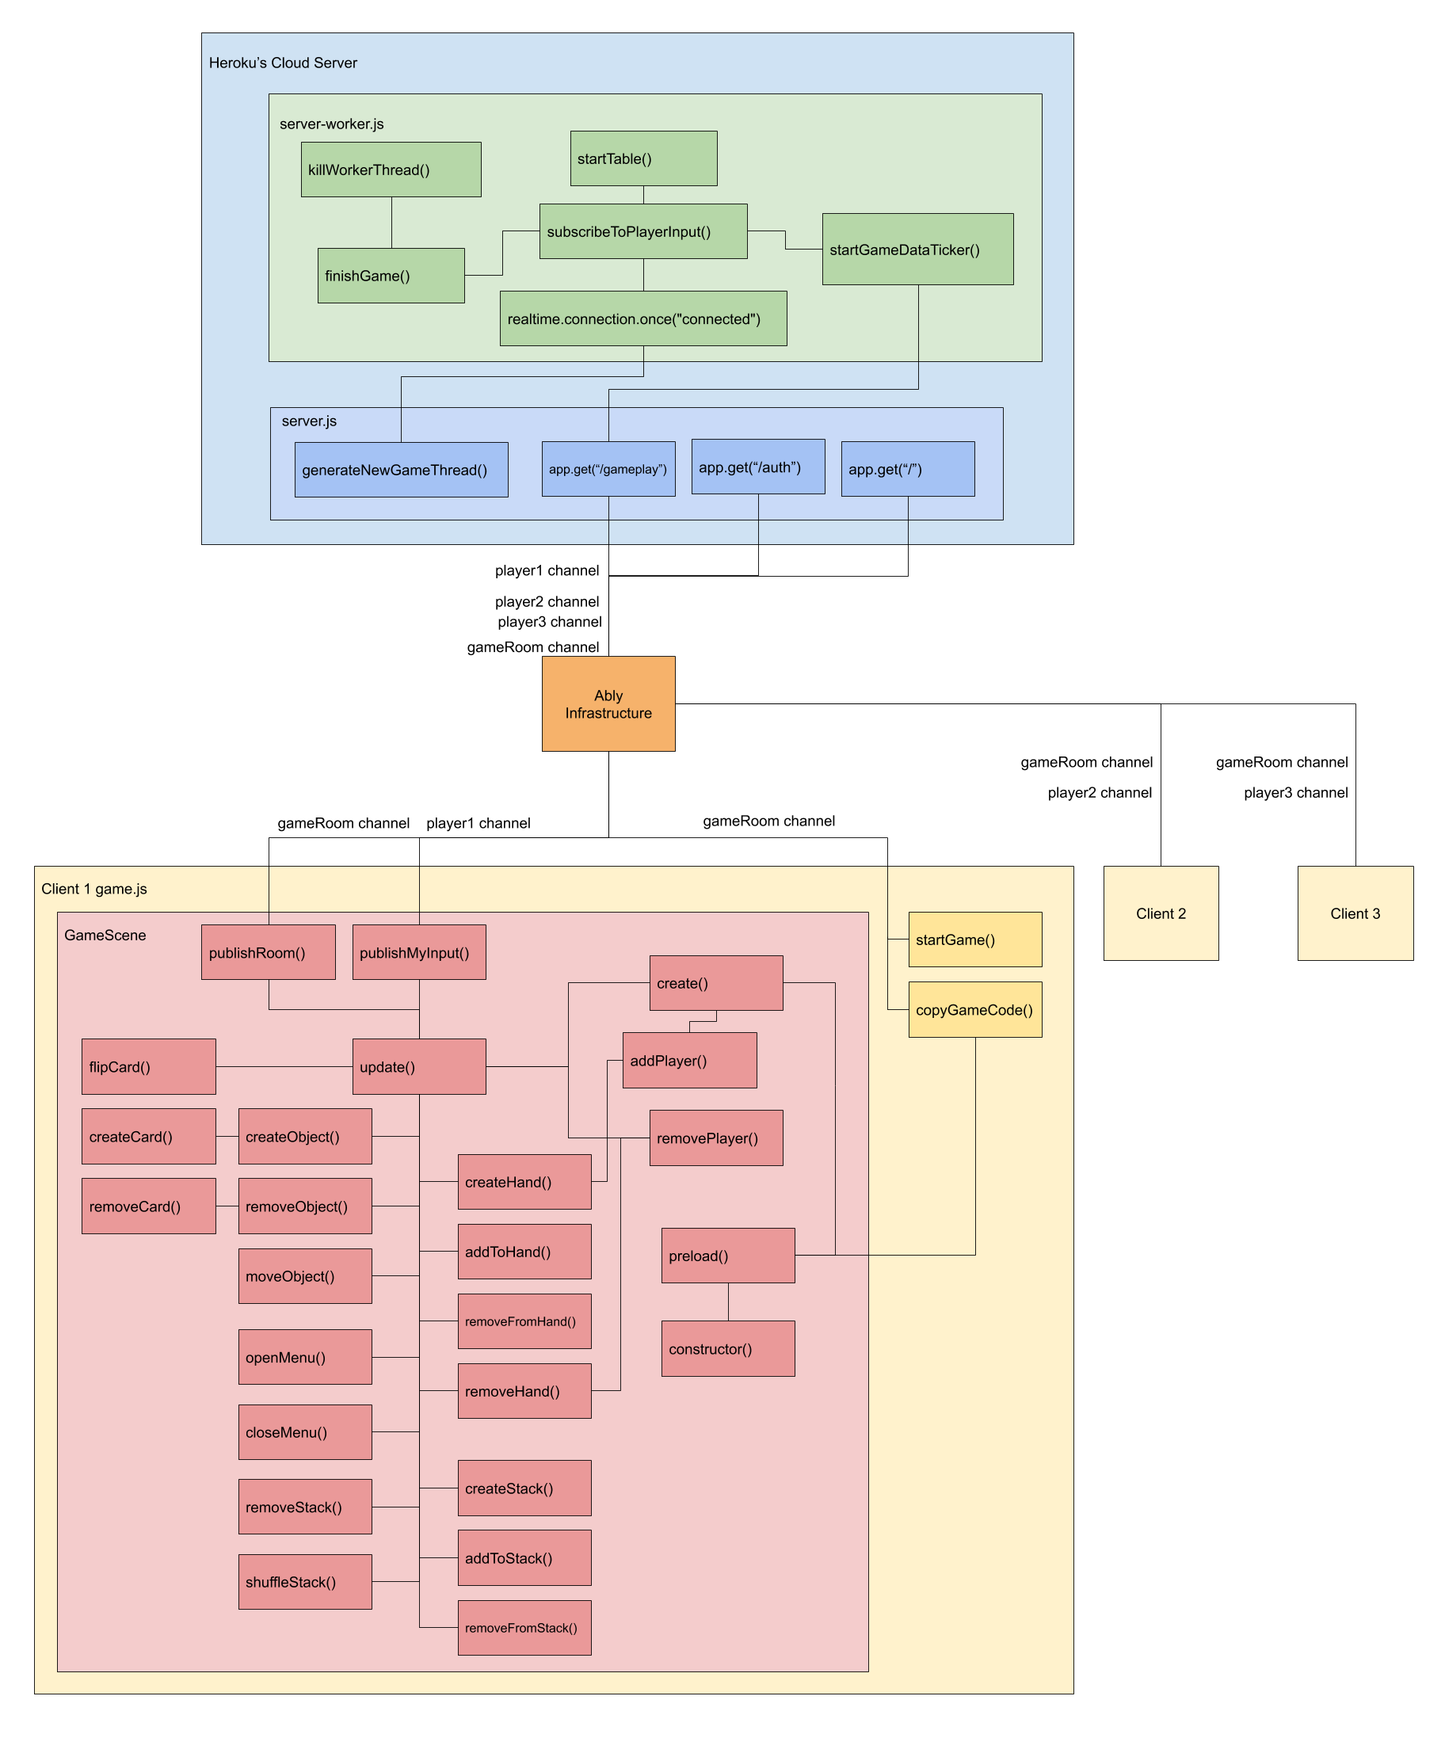
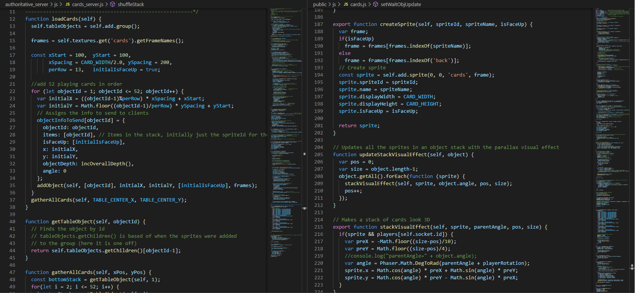
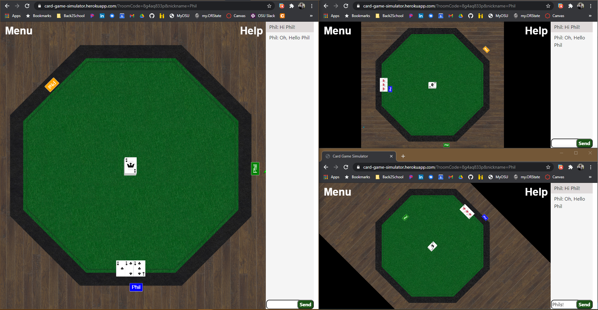
Card Game Simulator
Intention
In a time of pandemic, unrest, and isolation, perhaps a simple game of cards with friends can provide relief and entertainment.
Loribus eum labo. Essit ipsundunt volorepe arupid qui isquunt asut est luteetur doles ipsunt.
Hicid modit ex estinienit et audae. Us est qui occullorio molupit vollaut molorestio blaborionet elictem est, ius accatiur sam eum lamus doloresti ipsam inverum utecum iustia doluptur, que nimincima nimus, ut latium qui nempore odisqui cuptae occus que autemque most, vent ullam asit modite lab ipsamusant.
Ut volore secuptio es rem rerati volor atem lic te voloria qui simporest doluptat etur? Alignit volorae venimai onsequame odipitatur sequosa ntiste ea id que ipsam, omniae volupti squam, officiendia sa im inum offictus moluptiis et ius.
Qui archili busdae exere quias essum fugiand itisquo occulla utendi autaquo doluptu stotate pre poris diciumqui officipsapic to modi quos eum rem sit quasse accatur.
Obis erit erianti debit, odi consequate dolupta epudit et etur rempore. Lam ariae aperit, officatio eos quia sandaectae ut aribuscimpor moloris non.
Odipsae id quaepe que doluptas et etos placcullias peditaturis dolorem et recusda ntiberum quaeperro ea ipiet est.
Design
Code
Body. Duismolessi. Del utem ex et, sumsan utat amet dolorero commy nulla feugait, sit alisci bla core doleniat, consectem volobore core eu facil irit dip et wis nim nostincin henim quamconsed tat veliscin ulputem vel ut ovit eum facernatiunt harum as voloremquis ea si des alit, ant repuda ipietur rae apeditas maionserum vendaest.
Body. Duismolessi. Del utem ex et, sumsan utat amet dolorero commy nulla feugait, sit alisci bla core doleniat, consectem volobore core eu facil irit dip et wis nim nostincin henim quamconsed tat veliscin ulputem vel ut ovit eum facernatiunt harum as voloremquis ea si des alit, ant repuda ipietur rae apeditas maionserum vendaest.
Results
Body. Duismolessi. Del utem ex et, sumsan utat amet dolorero commy nulla feugait, sit alisci bla core doleniat, consectem volobore core eu facil irit dip et wis nim nostincin henim quamconsed tat veliscin ulputem vel ut ovit eum facernatiunt harum as voloremquis ea si des alit, ant repuda ipietur rae apeditas maionserum vendaest.

